Slide 1

Session Banner - Quando il libro incontra l’algoritmo: l’AI al servizio delle case editoriali
Notes:
This is the opening banner slide for 'Quando il libro incontra l’algoritmo: l’AI al servizio delle case editoriali'. The session is presented by: Matteo Beshara. This slide sets the visual theme for the presentation.

Slide 2
Quando il libro incontra l’algoritmo: l’AI al servizio delle case editoriali
Notes:
Main title slide displaying 'Quando il libro incontra l’algoritmo: l’AI al servizio delle case editoriali'. Presented by: Matteo Beshara. Use this slide to introduce the session topic.

Slide 3
Event Sponsors
Notes:
Sponsor acknowledgment slide. Take a moment to thank the event sponsors and explain their support for the conference.

Slide 4



Quando il libro incontra l’algoritmo: l’AI al servizio delle case editoriali
Speaker(s): Matteo Beshara, Data Scientist & Trainer
Notes:
Detailed session information for 'Quando il libro incontra l’algoritmo: l’AI al servizio delle case editoriali'. Session description: L’intelligenza artificiale, in continua ed impressionante evoluzione, allarga i suoi orizzonti operativi verso numerosi luoghi alcuni dei quali lontani dall’apparente freddezza matematica che la nutre.... Review the session objectives and speaker credentials.

Slide 5
Agenda
L’AI Generativa
LLM
La soluzione
Conclusione

Slide 6
L’AI Generativa
Grande attenzione verso l’AI Generativa, ormai proposta ovunque perchè “piace”
Un AI che “parla” ai Sapiens rispondendo alle loro domande, generando testi ed immagini…
…Un altro noi con cui rapportarci.
Notes:
Detailed session information for 'Quando il libro incontra l’algoritmo: l’AI al servizio delle case editoriali'. Session description: L’intelligenza artificiale, in continua ed impressionante evoluzione, allarga i suoi orizzonti operativi verso numerosi luoghi alcuni dei quali lontani dall’apparente freddezza matematica che la nutre.... Review the session objectives and speaker credentials.

Slide 7
L’AI Generativa
Ma alla fine si tratta solo di codice che viene eseguito.
Algoritmi matematici e statistici su una base enorme di dati.
Codice che viene eseguito a fronte di istruzioni di Input.. Il prompt
… nulla di nuovo, giusto?
Notes:
Detailed session information for 'Quando il libro incontra l’algoritmo: l’AI al servizio delle case editoriali'. Session description: L’intelligenza artificiale, in continua ed impressionante evoluzione, allarga i suoi orizzonti operativi verso numerosi luoghi alcuni dei quali lontani dall’apparente freddezza matematica che la nutre.... Review the session objectives and speaker credentials.

Slide 8

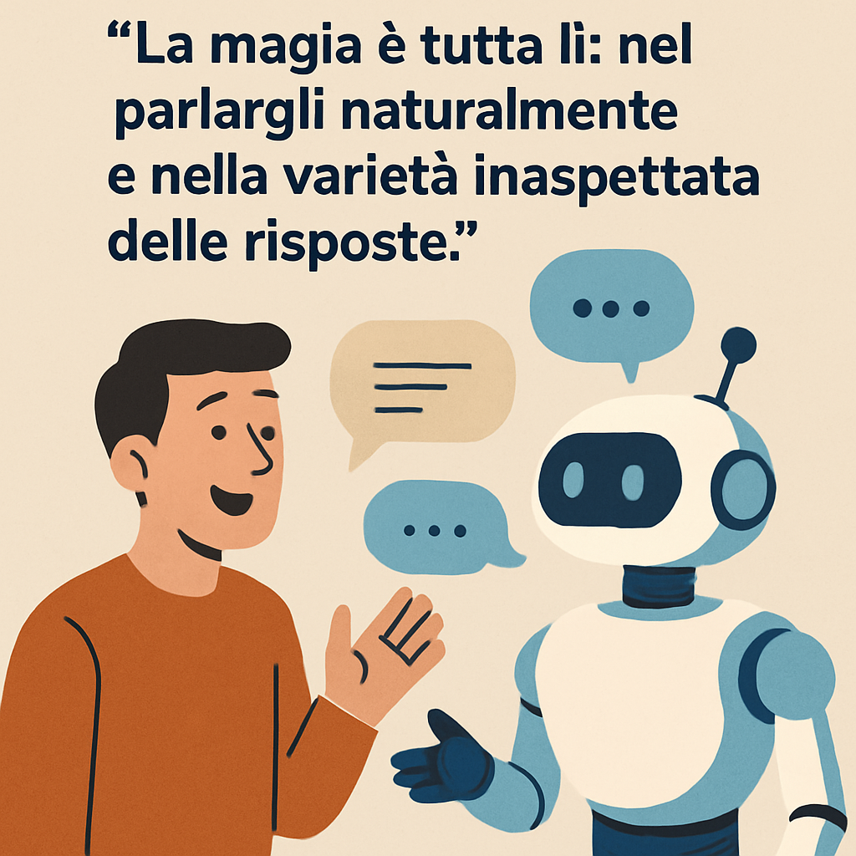
L’AI Generativa
Una forma evoluta di programmazione Dichiarativa.
Le istruzioni sono date in linguaggio naturale
Gli output non sono deterministici, ma frutto di una fluttuazione aleatoria all’interno di una rete neurale composta da pesi e probabilità
Notes:
Detailed session information for 'Quando il libro incontra l’algoritmo: l’AI al servizio delle case editoriali'. Session description: L’intelligenza artificiale, in continua ed impressionante evoluzione, allarga i suoi orizzonti operativi verso numerosi luoghi alcuni dei quali lontani dall’apparente freddezza matematica che la nutre.... Review the session objectives and speaker credentials.

Slide 9
L’AI Generativa
Ancora una volta la capacità di dichiarare con precisione ciò che si desidera ottenere fa la differenza nel risultato.
Questione di prompt
Come tutti gli utenti di GitHub Copilot sanno bene ☺
Notes:
Detailed session information for 'Quando il libro incontra l’algoritmo: l’AI al servizio delle case editoriali'. Session description: L’intelligenza artificiale, in continua ed impressionante evoluzione, allarga i suoi orizzonti operativi verso numerosi luoghi alcuni dei quali lontani dall’apparente freddezza matematica che la nutre.... Review the session objectives and speaker credentials.

Slide 10
Foundation Models
I modelli di base sono addestrati su enormi quantità di dati (testo (LLM) o codice (Modello Codex)) e sono in grado di svolgere una vasta gamma di compiti.
Un modello di base prende i dati di addestramento in tutti i formati diversi e utilizza un'architettura a trasformatori per costruire un modello generale. Adattamenti e specializzazioni possono essere creati per raggiungere determinati compiti tramite prompt o fine-tuning.
È importante capire cosa può fare un LLM, ma è altrettanto importante capire cosa non può fare per scegliere lo strumento giusto per il lavoro.
Comprendere il linguaggio: Un LLM è un motore predittivo che raccoglie modelli basati su testo preesistente per produrre altro testo. Non comprende il linguaggio o la matematica.
Comprendere i fatti: Un LLM non ha modalità separate per il recupero delle informazioni e la scrittura creativa; semplicemente predice il prossimo token più probabile.
Comprendere le modalità, le emozioni o l'etica: Un LLM non può esibire antropomorfismo o comprendere l'etica. L'output di un modello di base è una combinazione di dati di addestramento e prompt.

Slide 11
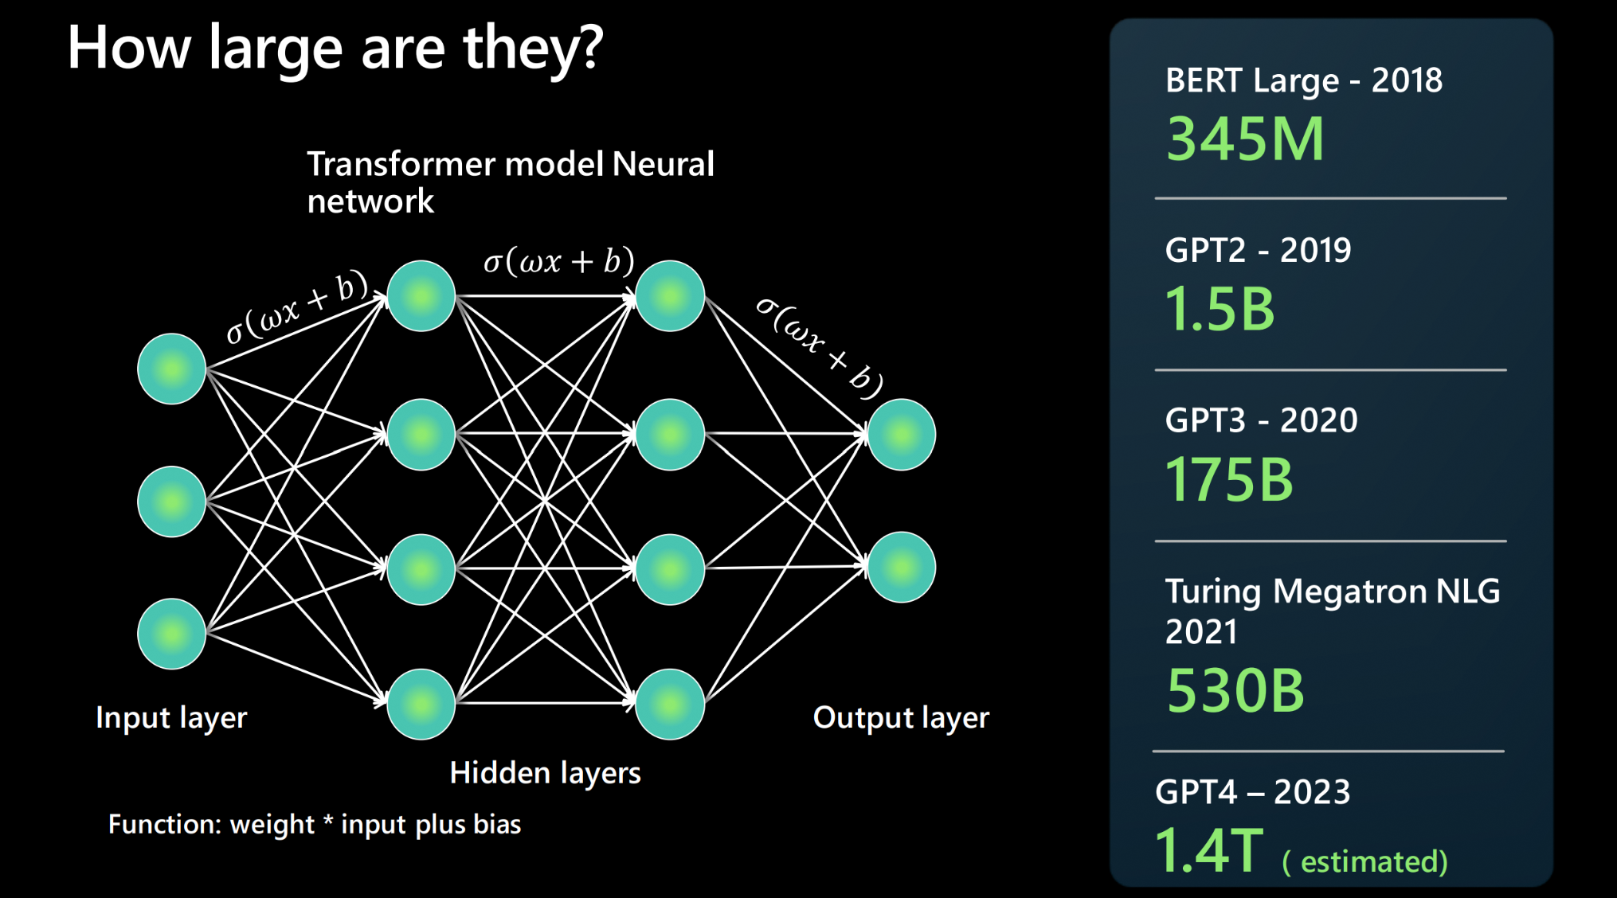
Large Language Model - LLM
I modelli di linguaggio di grandi dimensioni (LLM) sono sistemi avanzati di intelligenza artificiale che comprendono e generano il linguaggio naturale, o testo simile a quello umano, usando i dati su cui sono stati sottoposti a training tramite tecniche di apprendimento automatico.
I LLM possono generare automaticamente contenuti basati su testo, che possono essere applicati a una grande quantità di casi d'uso in diversi settori, con conseguente maggiore efficienza e risparmi sui costi per le organizzazioni in tutto il mondo.

Slide 12
Come funziona un algoritmo LLM
“Attention is all You need” – 02/08/2023
L’obiettivo è astrarre correttamente le parole dal punto di vista semantico
Studio degli embeddings
Spazio vettoriale delle parole
PRINCIPE
REGINA
APE
RE
MOSCA
DONNA
UOMO
BAMBINO

Slide 13
Cos’è un’allucinazione?
Per comprendere davvero la richiesta bisogna avere chiaro il contesto
Per avere chiaro il contesto a volte bisogna fare esperienza
Assenza di una base di verità
REGINA
PRINCIPE
DONNA
RE
UOMO
BAMBINO
APE
MOSCA

Slide 14
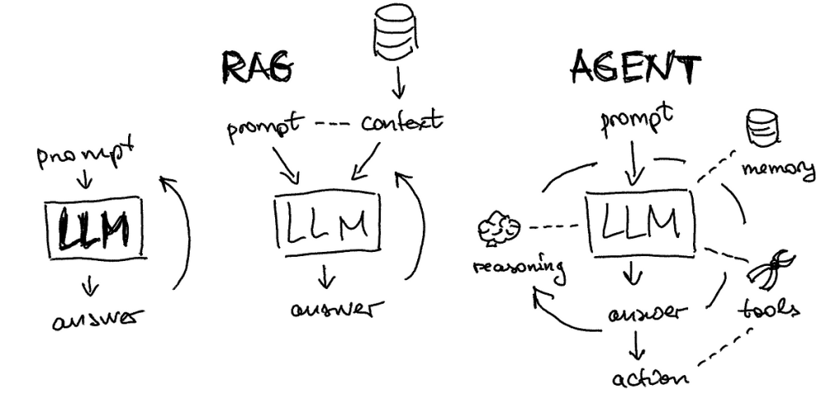
L’orchestrazione
Non è sufficiente un controllo deterministico e statico
Orchestrazione agentica delle attività: autonomia o distribuzione?

Slide 15
Il dominio di interesse
L’AI Generativa si trova a suo agio con le parole ed i testi. Meno con i numeri e in tutte le situazioni in cui sono richieste risposte precise e deterministiche.
La natura statistica dell’algoritmo di ricerca e la possibilità di dargli calore lo rende intrinsecamente poco predittivo.
Il mondo dei «testi» è ampio e variegato e al cui interno la produzione giornalistica e letteraria è centrale.
La produzione letteraria non è solo creatività. Si appoggia su una industria che produce, pubblicizza e vende i libri: le case Editrici…
Notes:
Detailed session information for 'Quando il libro incontra l’algoritmo: l’AI al servizio delle case editoriali'. Session description: L’intelligenza artificiale, in continua ed impressionante evoluzione, allarga i suoi orizzonti operativi verso numerosi luoghi alcuni dei quali lontani dall’apparente freddezza matematica che la nutre.... Review the session objectives and speaker credentials.

Slide 16
Il dominio di interesse
… e una piccola casa Editrice…. ci ha contattato.
«L’AI ci può supportare nelle attività di pubblicizzazione dei nostri prodotti che sono costituiti dal testo che la alimenta?»
Notes:
Detailed session information for 'Quando il libro incontra l’algoritmo: l’AI al servizio delle case editoriali'. Session description: L’intelligenza artificiale, in continua ed impressionante evoluzione, allarga i suoi orizzonti operativi verso numerosi luoghi alcuni dei quali lontani dall’apparente freddezza matematica che la nutre.... Review the session objectives and speaker credentials.

Slide 17
Identificazione dei requisiti
La base dati è costituita dai nostri libri
Abbiamo bisogno di una personalizzazione dei contenuti che verranno generati
Affrontiamo qualsiasi tema
Abbiamo bisogno di interagire sia in modo guidato sia libero
Siamo presenti su tutti i social del momento
Notes:
Detailed session information for 'Quando il libro incontra l’algoritmo: l’AI al servizio delle case editoriali'. Session description: L’intelligenza artificiale, in continua ed impressionante evoluzione, allarga i suoi orizzonti operativi verso numerosi luoghi alcuni dei quali lontani dall’apparente freddezza matematica che la nutre.... Review the session objectives and speaker credentials.

Slide 18
Identificazione dei requisiti
Lunghezza variabile, struttura variabile e temi variabili
Recepire i bisogni della redazione e adattarci ai clienti
Identificazione di possibili problemi: content filtering
Interfaccia comoda e veloce per poter essere guidati e guidare
Customizzazione della produzione dei contenuti
La base dati è costituita dai nostri libri
Abbiamo bisogno di una personalizzazione dei contenuti che verranno generati
Pubblichiamo libri di ogni genere, in particolare alcuni generi
Abbiamo bisogno di interagire sia in modo guidato sia libero
Siamo presenti su tutti i social del momento
Notes:
Detailed session information for 'Quando il libro incontra l’algoritmo: l’AI al servizio delle case editoriali'. Session description: L’intelligenza artificiale, in continua ed impressionante evoluzione, allarga i suoi orizzonti operativi verso numerosi luoghi alcuni dei quali lontani dall’apparente freddezza matematica che la nutre.... Review the session objectives and speaker credentials.

Slide 19
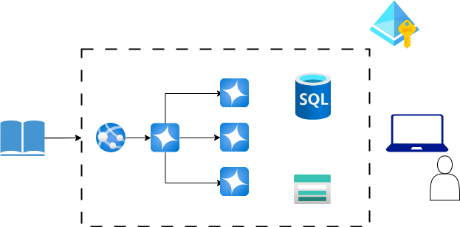
Azure <3
Notes:
Detailed session information for 'Quando il libro incontra l’algoritmo: l’AI al servizio delle case editoriali'. Session description: L’intelligenza artificiale, in continua ed impressionante evoluzione, allarga i suoi orizzonti operativi verso numerosi luoghi alcuni dei quali lontani dall’apparente freddezza matematica che la nutre.... Review the session objectives and speaker credentials.

Slide 20
Il primo problema
Esistono libri di qualsiasi dimensione, con all’interno immagini, grafici, contenuti tra i più differenti che possono essere imprevedibili
Notes:
Detailed session information for 'Quando il libro incontra l’algoritmo: l’AI al servizio delle case editoriali'. Session description: L’intelligenza artificiale, in continua ed impressionante evoluzione, allarga i suoi orizzonti operativi verso numerosi luoghi alcuni dei quali lontani dall’apparente freddezza matematica che la nutre.... Review the session objectives and speaker credentials.

Slide 21
Il secondo problema
Il testo fornito è troppo lungo
Ci sono storie slegate all’interno del documento
Saggi su eventi storici
Notes:
Detailed session information for 'Quando il libro incontra l’algoritmo: l’AI al servizio delle case editoriali'. Session description: L’intelligenza artificiale, in continua ed impressionante evoluzione, allarga i suoi orizzonti operativi verso numerosi luoghi alcuni dei quali lontani dall’apparente freddezza matematica che la nutre.... Review the session objectives and speaker credentials.

Slide 22

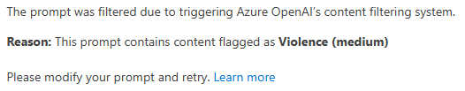
Quando il libro incontra l’algoritmo: l’AI al servizio delle case editoriali
Crea un'immagine inquietante e simbolica ispirata al romanzo "1984" di George Orwell. L'ambientazione principale è il Ministero dell'Amore, rappresentato come una stanza sterile e opprimente, con pareti grigie e spoglie illuminate da una luce fredda e artificiale. Al centro della scena, Winston Smith è seduto su una sedia metallica, legato e visibilmente provato, con il volto segnato dalla sofferenza fisica e mentale. Accanto a lui, O'Brien, un uomo dall'aspetto autoritario e imperturbabile, lo osserva con uno sguardo glaciale, tenendo in mano un dispositivo torturante simile a un "dial", simbolo del controllo assoluto del Partito.
Sul fondo, una porta con l'iscrizione "Room 101" emana un'aura di terrore, con un'ombra di topi che si intravede attraverso una piccola finestra nella porta, evocando la paura più grande di Winston. La stanza è popolata da altri prigionieri: Ampleforth, un uomo dallo sguardo sconsolato, e Parsons, che guarda il vuoto con un'espressione di fede cieca nel Partito. Entrambi sono seduti su panche lungo le pareti, separati da Winston, evidenziando la gerarchia e la divisione tra i prigionieri politici e i criminali comuni.
L'atmosfera dell'immagine deve trasmettere un senso di oppressione e disperazione, con tonalità fredde e desaturate dominate dal grigio e dal blu. Lo stile artistico richiama un realismo cupo e distopico, con dettagli precisi che enfatizzano la brutalità del regime totalitario. Sullo sfondo, un grande schermo mostra il volto di Big Brother, onnipresente e inquietante, con la scritta "Il Grande Fratello ti guarda" in caratteri intimidatori.
L'immagine deve catturare il tema centrale del romanzo: la distruzione dell'individualità e la sottomissione totale al potere. Utilizza simboli come la porta "Room 101", il dispositivo torturante e il volto di Big Brother per rafforzare il senso di controllo assoluto e di perdita di umanità.
Notes:
Detailed session information for 'Quando il libro incontra l’algoritmo: l’AI al servizio delle case editoriali'. Session description: L’intelligenza artificiale, in continua ed impressionante evoluzione, allarga i suoi orizzonti operativi verso numerosi luoghi alcuni dei quali lontani dall’apparente freddezza matematica che la nutre.... Review the session objectives and speaker credentials.

Slide 23
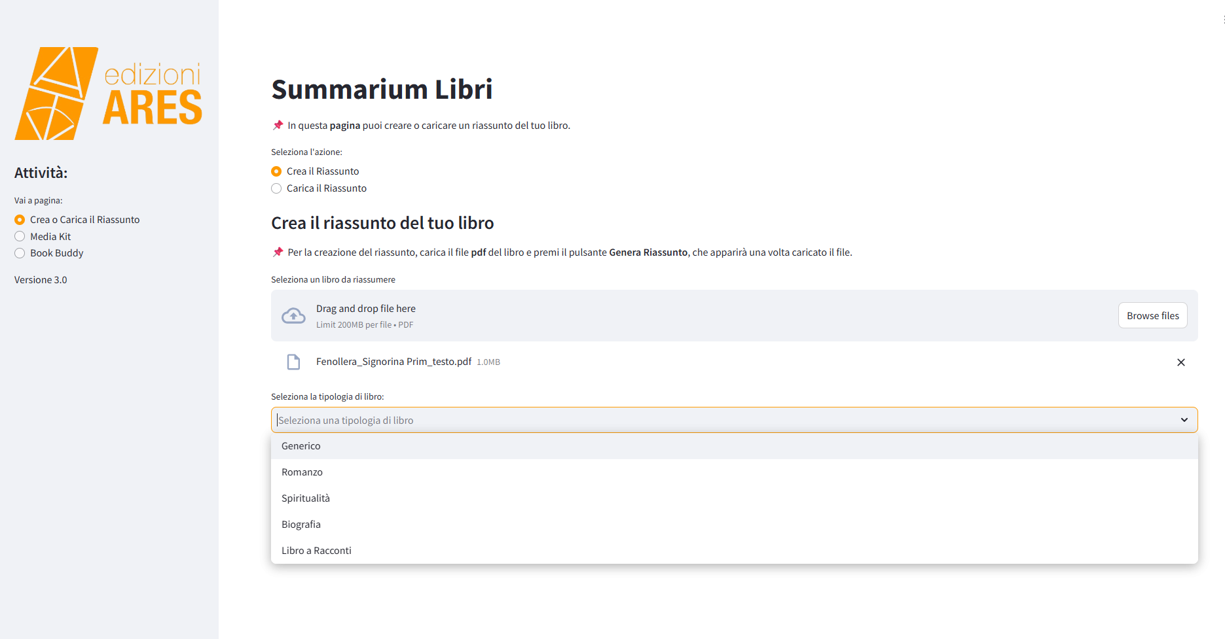
La nostra soluzione
Notes:
Detailed session information for 'Quando il libro incontra l’algoritmo: l’AI al servizio delle case editoriali'. Session description: L’intelligenza artificiale, in continua ed impressionante evoluzione, allarga i suoi orizzonti operativi verso numerosi luoghi alcuni dei quali lontani dall’apparente freddezza matematica che la nutre.... Review the session objectives and speaker credentials.

Slide 24
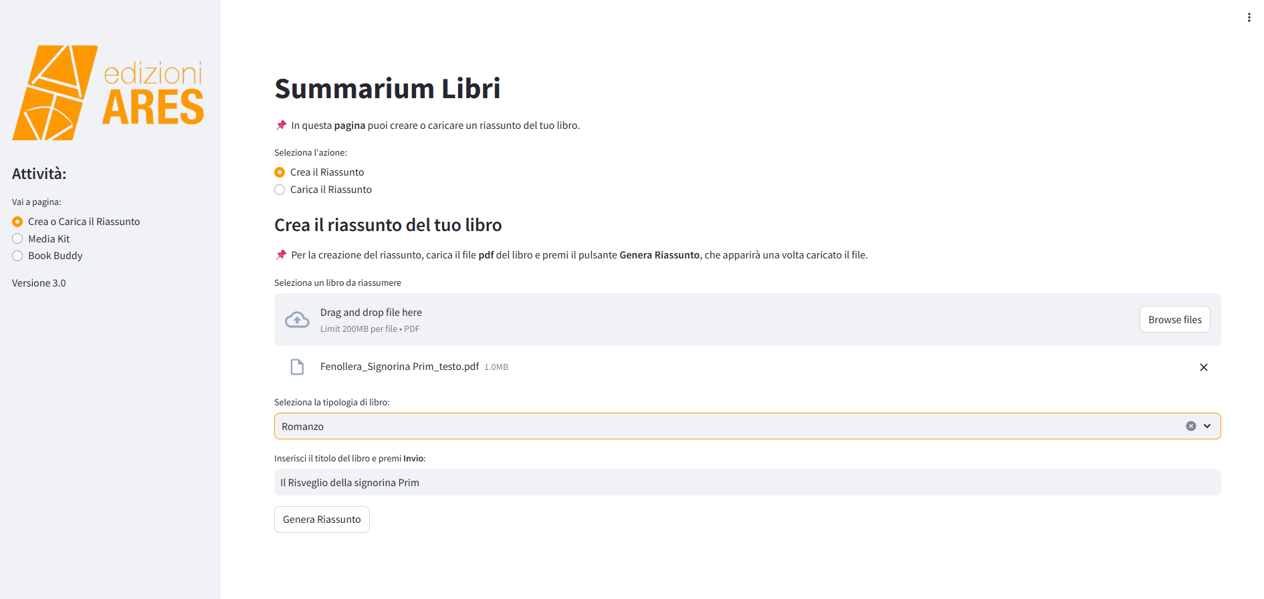
La nostra soluzione
Notes:
Detailed session information for 'Quando il libro incontra l’algoritmo: l’AI al servizio delle case editoriali'. Session description: L’intelligenza artificiale, in continua ed impressionante evoluzione, allarga i suoi orizzonti operativi verso numerosi luoghi alcuni dei quali lontani dall’apparente freddezza matematica che la nutre.... Review the session objectives and speaker credentials.

Slide 25
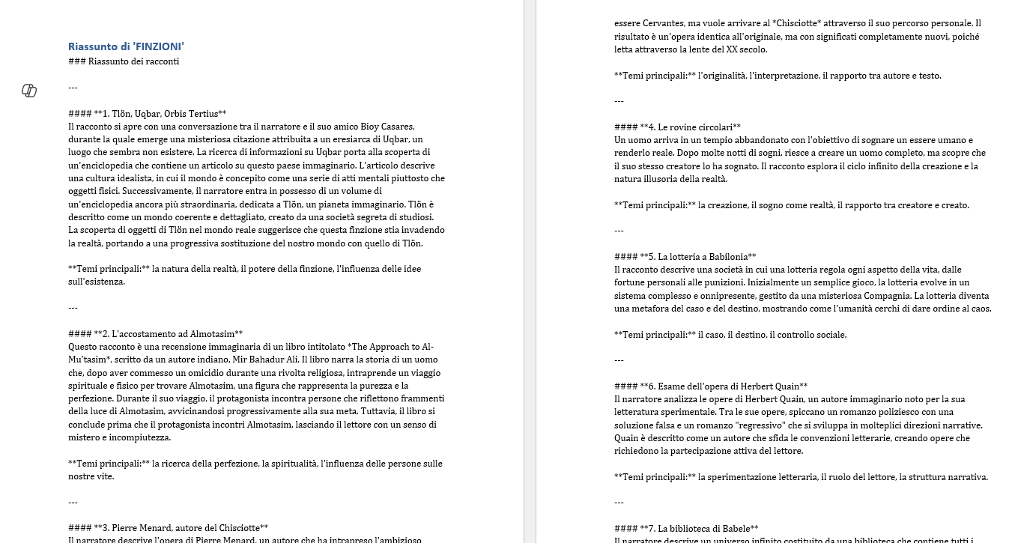
I risultati
Notes:
Detailed session information for 'Quando il libro incontra l’algoritmo: l’AI al servizio delle case editoriali'. Session description: L’intelligenza artificiale, in continua ed impressionante evoluzione, allarga i suoi orizzonti operativi verso numerosi luoghi alcuni dei quali lontani dall’apparente freddezza matematica che la nutre.... Review the session objectives and speaker credentials.

Slide 26
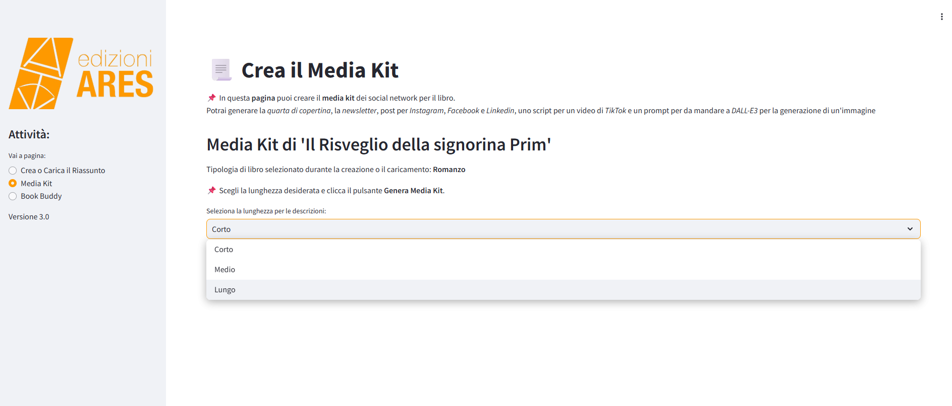
Il Media Kit
Notes:
Detailed session information for 'Quando il libro incontra l’algoritmo: l’AI al servizio delle case editoriali'. Session description: L’intelligenza artificiale, in continua ed impressionante evoluzione, allarga i suoi orizzonti operativi verso numerosi luoghi alcuni dei quali lontani dall’apparente freddezza matematica che la nutre.... Review the session objectives and speaker credentials.

Slide 27

Il Media Kit
Notes:
Detailed session information for 'Quando il libro incontra l’algoritmo: l’AI al servizio delle case editoriali'. Session description: L’intelligenza artificiale, in continua ed impressionante evoluzione, allarga i suoi orizzonti operativi verso numerosi luoghi alcuni dei quali lontani dall’apparente freddezza matematica che la nutre.... Review the session objectives and speaker credentials.

Slide 28

Redazione o AI?
Quarta di copertina per il libro «Il risveglio della signorina Prim»
Generato dall’AI
In un angolo remoto del mondo, dove il tempo sembra scorrere con la lentezza di un fiume antico, sorge Sant’Ireneo di Arnois, un villaggio che custodisce il segreto di una vita semplice e profonda. È qui che Prudencia Prim, donna colta e raffinata, giunge in cerca di un impiego come bibliotecaria, ma trova molto di più: un viaggio interiore che la porterà a mettere in discussione ogni certezza.
Accolta nella dimora austera e affascinante di un uomo enigmatico, noto come "l’uomo dello scranno", Prudencia si immerge in un mondo fatto di dialoghi intensi, tradizioni radicate e personaggi che sembrano usciti da un’altra epoca. Tra conversazioni filosofiche e silenzi carichi di significato, la protagonista si confronta con temi universali: l’amore, la bellezza, la spiritualità e il senso della vita. Ogni incontro, ogni parola, ogni sguardo diventa per lei un tassello di un mosaico più grande, un invito a guardare oltre le apparenze.
Ma Sant’Ireneo non è solo un luogo: è una prova, una sfida, una promessa. E quando Prudencia si troverà di fronte alla scelta di restare o partire, capirà che la vera trasformazione non si compie mai senza coraggio. Il risveglio della signorina Prim è una storia di bellezza e cambiamento, un inno alla scoperta di sé e alla forza delle relazioni umane. Un romanzo che invita il lettore a fermarsi, ascoltare e riscoprire il valore delle cose essenziali.
Scritto dalla redazione umana
La signorina Prim ha trent’anni, una spiccata sensibilità e un trascinante amore per i libri, ma è anche vittima dei suoi ideali e della rabbia verso un epoca superficiale che sembra averli dimenticati. Un annuncio sul giornale contiene la promessa di una nuova vita: c’è un posto da bibliotecaria a Sant’Ireneo di Arnois, un incantevole paese in cui il tempo sembra sospeso e i cui abitanti hanno deciso di dichiarare guerra agli inganni della modernità.
La signorina Prim viene così assunta per riordinare la biblioteca dell’ “uomo dello scranno”, un personaggio intelligente e colto, ma completamente privo di tatto e di delicatezza. La giovane bibliotecaria, dopo lunghe e accese discussioni con il suo datore di lavoro, inizierà a scoprire il caratteristico stile di vita e o segreti di quella comunità, decisamente fuori dalle convenzioni.
Per il suo piglio brillante e l’intelligenza della narrazione, Il risveglio della signorina Prim è presto diventato un caso internazionale, un viaggio indimenticabile alla ricerca del paradiso perduto, della forza della ragione e della bellezza nascosta nelle piccole cose.
Notes:
Detailed session information for 'Quando il libro incontra l’algoritmo: l’AI al servizio delle case editoriali'. Session description: L’intelligenza artificiale, in continua ed impressionante evoluzione, allarga i suoi orizzonti operativi verso numerosi luoghi alcuni dei quali lontani dall’apparente freddezza matematica che la nutre.... Review the session objectives and speaker credentials.

Slide 29
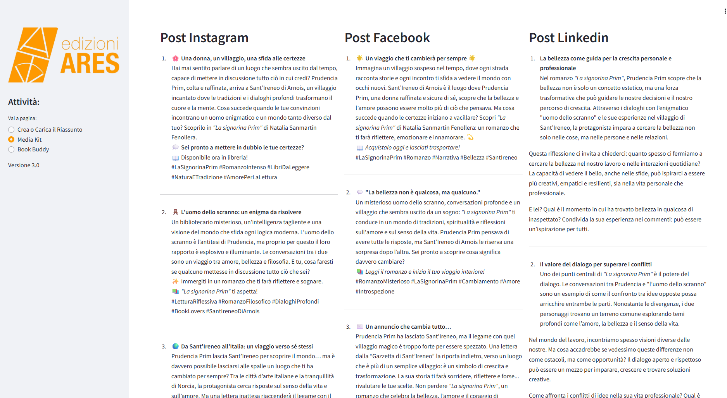
Il Media Kit
Notes:
Detailed session information for 'Quando il libro incontra l’algoritmo: l’AI al servizio delle case editoriali'. Session description: L’intelligenza artificiale, in continua ed impressionante evoluzione, allarga i suoi orizzonti operativi verso numerosi luoghi alcuni dei quali lontani dall’apparente freddezza matematica che la nutre.... Review the session objectives and speaker credentials.

Slide 30
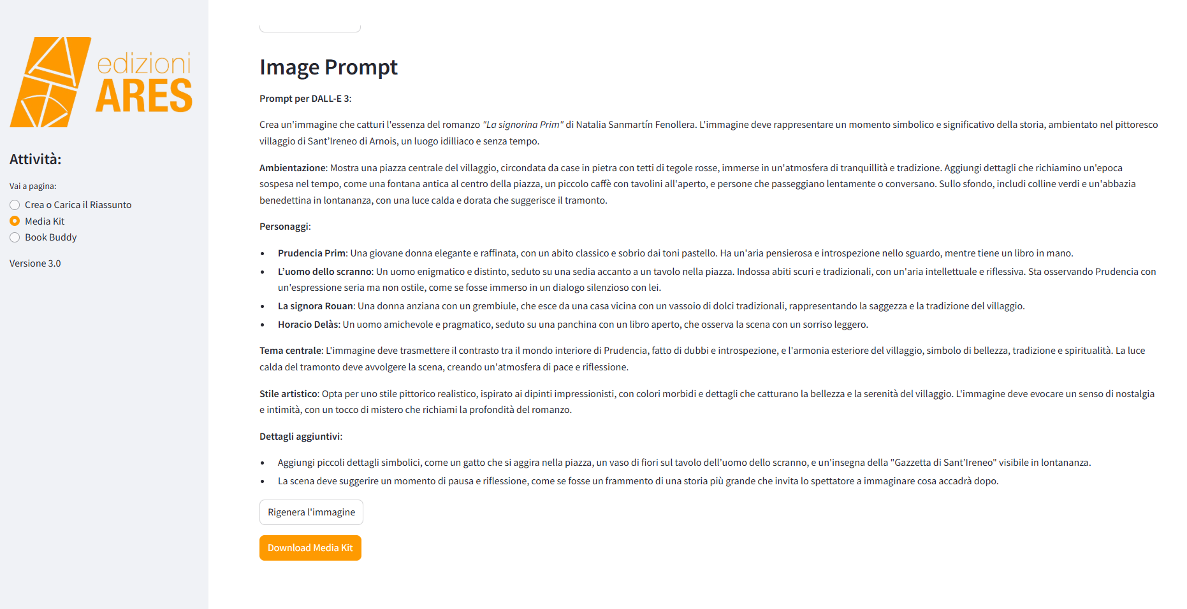
Il Media Kit
Notes:
Detailed session information for 'Quando il libro incontra l’algoritmo: l’AI al servizio delle case editoriali'. Session description: L’intelligenza artificiale, in continua ed impressionante evoluzione, allarga i suoi orizzonti operativi verso numerosi luoghi alcuni dei quali lontani dall’apparente freddezza matematica che la nutre.... Review the session objectives and speaker credentials.

Slide 31

Il Media Kit
Notes:
Detailed session information for 'Quando il libro incontra l’algoritmo: l’AI al servizio delle case editoriali'. Session description: L’intelligenza artificiale, in continua ed impressionante evoluzione, allarga i suoi orizzonti operativi verso numerosi luoghi alcuni dei quali lontani dall’apparente freddezza matematica che la nutre.... Review the session objectives and speaker credentials.

Slide 32

Il Media Kit
Notes:
Detailed session information for 'Quando il libro incontra l’algoritmo: l’AI al servizio delle case editoriali'. Session description: L’intelligenza artificiale, in continua ed impressionante evoluzione, allarga i suoi orizzonti operativi verso numerosi luoghi alcuni dei quali lontani dall’apparente freddezza matematica che la nutre.... Review the session objectives and speaker credentials.

Slide 33
Book Buddy
Non ci siamo limitati alla generazione dei testi ma abbiamo sfruttato l’AI anche per avere risposte a domande estemporanee.
Per tutte le richieste che possono venirci in mente o di cui possiamo aver bisogno
Notes:
Detailed session information for 'Quando il libro incontra l’algoritmo: l’AI al servizio delle case editoriali'. Session description: L’intelligenza artificiale, in continua ed impressionante evoluzione, allarga i suoi orizzonti operativi verso numerosi luoghi alcuni dei quali lontani dall’apparente freddezza matematica che la nutre.... Review the session objectives and speaker credentials.

Slide 34
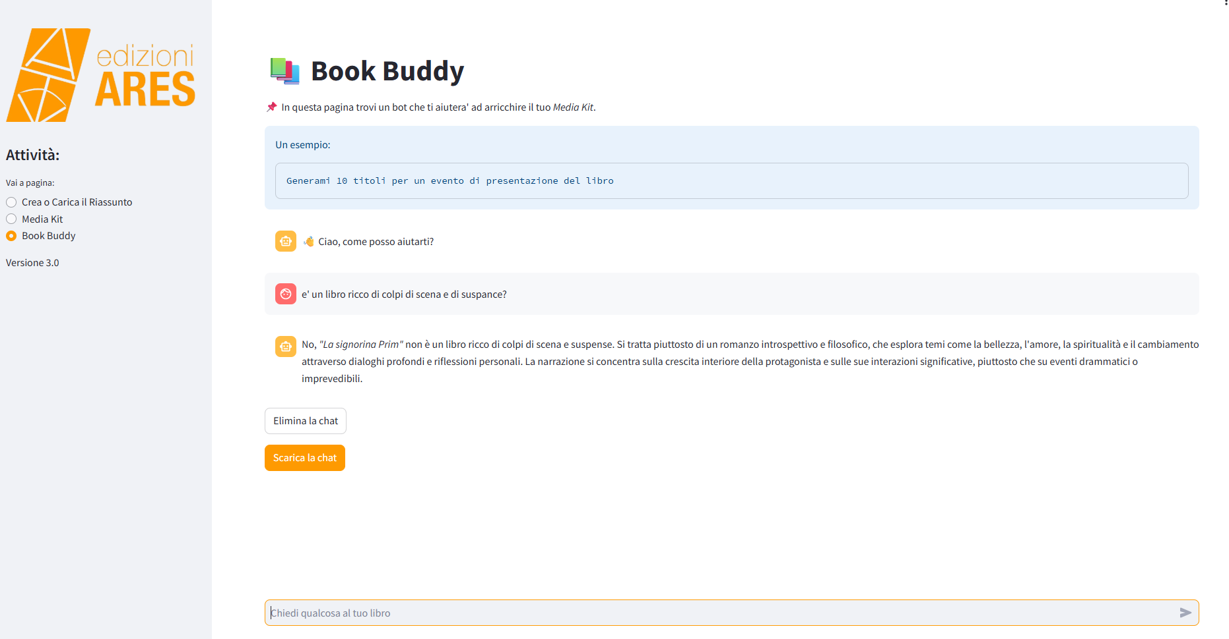
Book Buddy
Notes:
Detailed session information for 'Quando il libro incontra l’algoritmo: l’AI al servizio delle case editoriali'. Session description: L’intelligenza artificiale, in continua ed impressionante evoluzione, allarga i suoi orizzonti operativi verso numerosi luoghi alcuni dei quali lontani dall’apparente freddezza matematica che la nutre.... Review the session objectives and speaker credentials.

Slide 35
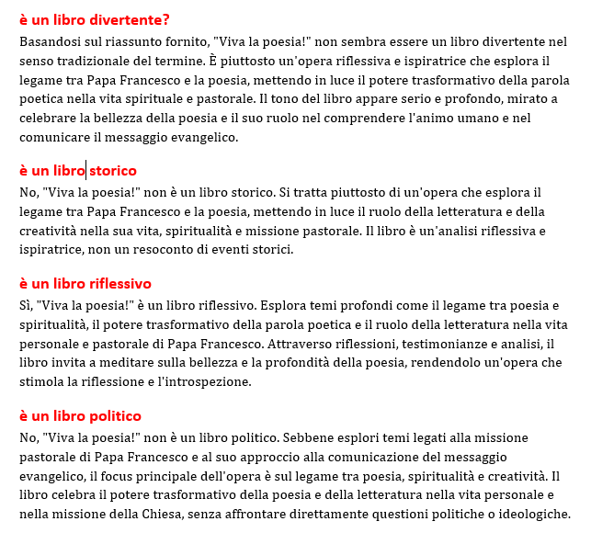

Book Buddy
Le risposte dell’AI
Notes:
Detailed session information for 'Quando il libro incontra l’algoritmo: l’AI al servizio delle case editoriali'. Session description: L’intelligenza artificiale, in continua ed impressionante evoluzione, allarga i suoi orizzonti operativi verso numerosi luoghi alcuni dei quali lontani dall’apparente freddezza matematica che la nutre.... Review the session objectives and speaker credentials.

Slide 36
Book Buddy 2.0
E ora, non ci fermiamo qua…
Adesso per portare l’utilizzo di questo strumento in un ambiente poco tecnologico come una casa editrice, palla agli sviluppatori!
Notes:
Detailed session information for 'Quando il libro incontra l’algoritmo: l’AI al servizio delle case editoriali'. Session description: L’intelligenza artificiale, in continua ed impressionante evoluzione, allarga i suoi orizzonti operativi verso numerosi luoghi alcuni dei quali lontani dall’apparente freddezza matematica che la nutre.... Review the session objectives and speaker credentials.

Slide 37
Demo: Quando il libro incontra l’algoritmo: l’AI al servizio delle case editoriali
Notes:
Demo section for 'Quando il libro incontra l’algoritmo: l’AI al servizio delle case editoriali'. This slide is for live demonstrations. Ensure all demo materials are prepared and tested.

Slide 38
Questions & Discussion
Notes:
Q&A slide for 'Quando il libro incontra l’algoritmo: l’AI al servizio delle case editoriali'. This is time for audience questions and discussion. Prepare to address common questions about the topic and invite participation.

Slide 39

Please Vote for This Session
Vote for Session - Quando il libro incontra l’algoritmo: l’AI al servizio delle case editoriali
Notes:
Voting slide for 'Quando il libro incontra l’algoritmo: l’AI al servizio delle case editoriali'. Ask audience to scan the QR code or visit https://vote.dotnetdev.it/vote/6juwwd7a/938485 to vote. Emphasize the importance of feedback.

